Slide 1
Внеклассное мероприятие по математике
«Гонка за лидером»
7 класс

Slide 2
План:
Разминка
Дальше, дальше…
Заморочки из бочки
Темная лошадка
Гонка за лидером

Slide 3
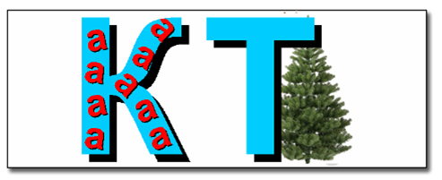
Разминка
Разгадай ребус:
1. Показатель

Slide 4
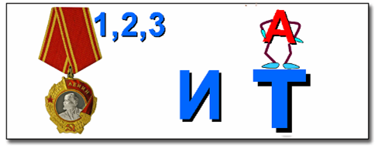
Разминка
Разгадай ребус:
2. Ордината

Slide 5
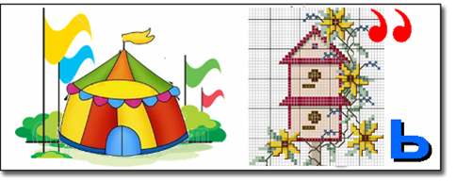
Разминка
Разгадай ребус:
3. Циркуль

Slide 6
Дальше, дальше…
Каждой команде задается 15 вопросов, на которые ученики отвечают без обсуждения. Ответ может быть только один.
Если команда отвечает неверно, право ответить на этот вопрос переходит к команде соперников.
За каждый правильный ответ на свой вопрос команда получает 2 балла, за каждый правильный ответ на вопрос соперников команда получает 1 балл.

Slide 7
Заморочки из бочки
Иногда заумные вопросы
Встречаются на жизненном пути.
Но если взяться всей командой,
Решение легко найти.

Slide 8
Заморочки из бочки
В мешочке находится 9 бочонков. Каждому бочонку соответствует задача.
Команды по очереди вытаскивают бочонок и слушают условие задачи.
На обдумывание дается 2 минуты, затем команда дает ответ.
За правильный ответ команда получает 3 балла. Если же ответ неверный, то право ответа переходит другой команде, которая может получить дополнительно только 1 балл.
В этом гейме у команд есть возможность испытать удачу, задачи соответствуют только 8 бочонкам, а если вытащенный бочонок с номером 9, то команда без решения зарабатывает 3 балла.

Slide 9
Заморочки из бочки
2
3
1
6
5
4
7
8

Slide 10
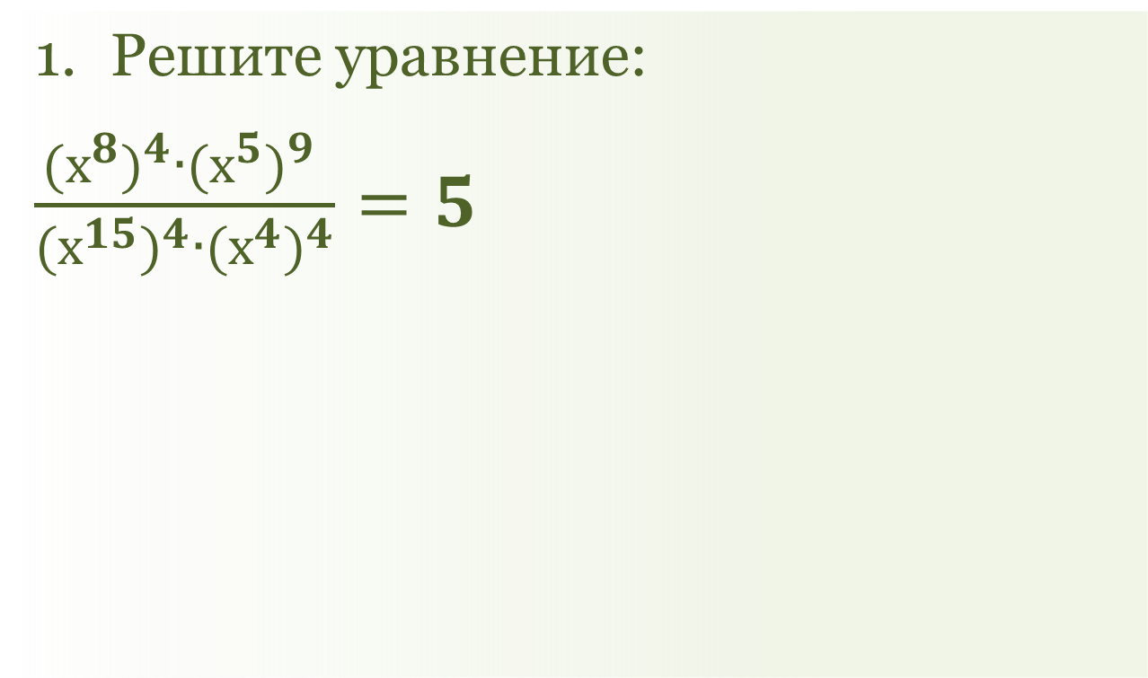
Заморочки из бочки
Решите уравнение:
$\frac{{(х^{8})}^{4}∙{{(х}^{5})}^{9} }{({х^{15})}^{4}∙{(х^{4})}^{4}}=5$

Slide 11

Заморочки из бочки
2. На коврике изображено 7 роз. Требуется тремя прямыми линиями разрезать коврик на 7 частей, каждая из которых содержала бы по одной розе.

Slide 12
Заморочки из бочки
Решите уравнение:

Slide 13
Заморочки из бочки
4. Решите систему уравнений:

Slide 14
Заморочки из бочки
5. Одна сторона треугольника в 2 раза меньше другой стороны и на 3 см меньше третьей. Найдите стороны треугольника, если его периметр равен 31 см.

Slide 15
Заморочки из бочки
6. Катер прошел некоторое расстояние против течения реки за 4 ч, а то же самое расстояние по течению реки – на 30 мин быстрее. Найдите собственную скорость катера, если скорость течения реки равна 2,4 км/ч.

Slide 16
Заморочки из бочки
7. Найдите решение системы:

Slide 17
Заморочки из бочки
8. Мальчик на вопрос о том, сколько лет ему и его отцу, ответил так: «Вместе нам 44 года. Через 2 года отец будет старше меня в 3 раза. Сосчитайте, сколько лет каждому из нас сейчас».

Slide 18
Темная лошадка
(10 баллов) Историк XX века Роуз сказал: «Это задушевная беседа без слов, лихорадочная активность, триумф и трагедия, надежда и отчаяние, жизнь и смерть, поэзия и наука, Древний Восток и современная Европа».
(9 баллов) Источник множества интересных математических задач. Термины из этой области можно встретить в литературе по комбинаторике, программированию, кибернетике.

Slide 19
Темная лошадка
(8 баллов) Родина – Индия. Возраст – XV столетий. Имя изобретателя неизвестно. Древнее старинное название- чатуранга.
(6 баллов) Уроженец Праги по имени Стейниц первым прославил свое имя в связи с этой игрой.
(4 балла) Это постоянный спорт
«двух К».

Slide 20
Темная лошадка
(3 балла) Это дворцовая жизнь в миниатюре.
(2 балла) Эта игра связана с населенным пунктом.
(1 балл) На квадратиках доски
Короли свели полки.
Нет для боя у полков
Ни патронов, ни штыков.

Slide 21
Темная лошадка
(10 баллов) Год рождения игры – 1974. Изобретатель – архитектор, преподаватель вуза.
(9 баллов) Если играть без системы, то для достижения цели требуются миллионы лет.
(8 баллов) Используя определенную систему, можно достичь цели за 23 секунды

Slide 22
Темная лошадка
(6 баллов) Эта игра – наглядное пособие по алгебре, комбинаторике, программированию.
(4 балла) Игру называют «игрой столетия». Она полезный спутник в дальней дороге.
(3 балла) Внешний вид – правильный многогранник.
(2 балла) Состоит из 27 одинаковых разноцветных кубиков шести цветов.
(1 балл) Игра носит имя автора.

Slide 23
Гонка за лидером
Вопросы последнего гейма сначала задаются команде, которая проигрывает.
Время на ответы - 1 минута. Если команда не знает ответа, то просит следующий вопрос.
Сколько вопросов будет зачитано, зависит только от команды.

Slide 24
Спасибо за игру!

